Slide 1
Khoa học tự nhiên – Lớp 6

Slide 2
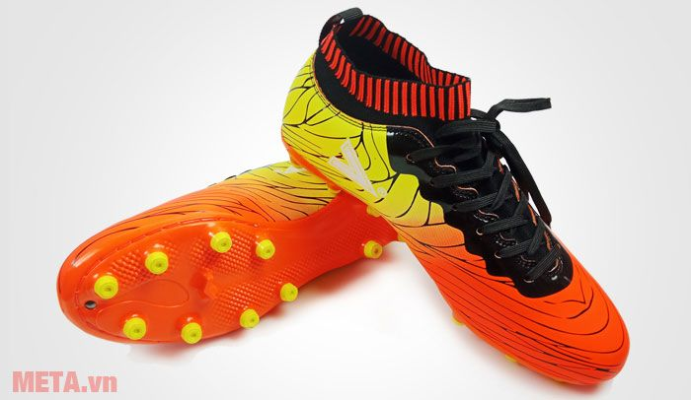
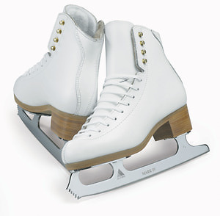
Tại sao đế giày đá bóng phải có gai cao su còn đế giày trượt băng thì không có?

Slide 3
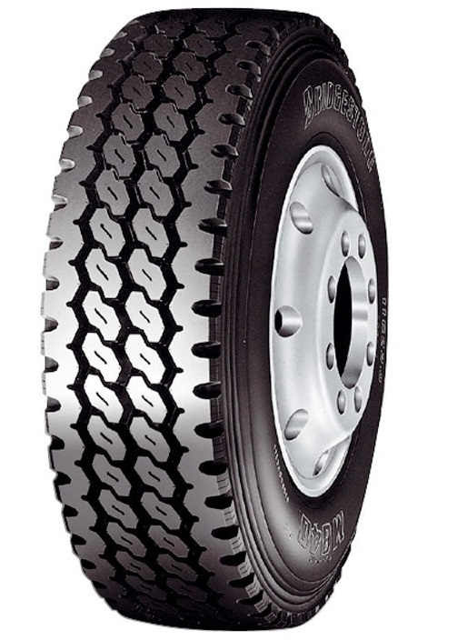
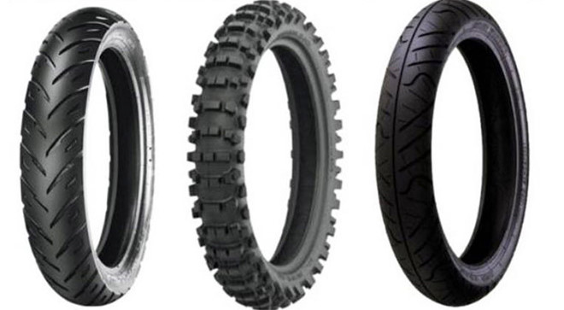
Tại sao mặt lốp xe không làm nhẵn?

Slide 4
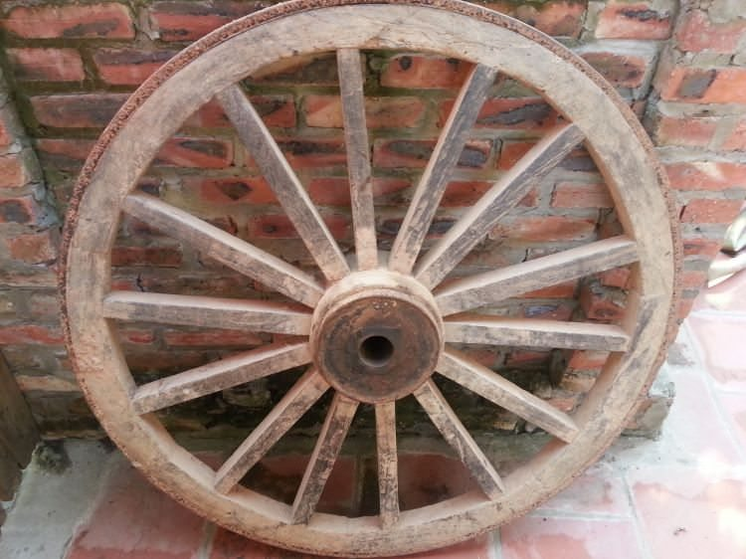
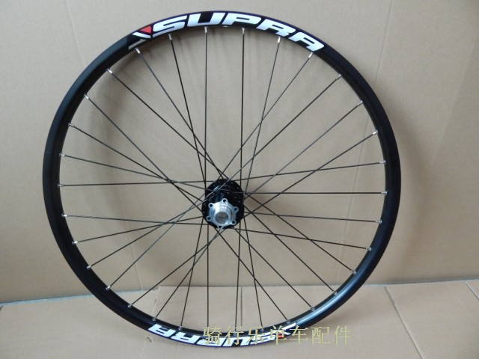
Trục bánh xe bò
Trục bánh xe đạp

Slide 5
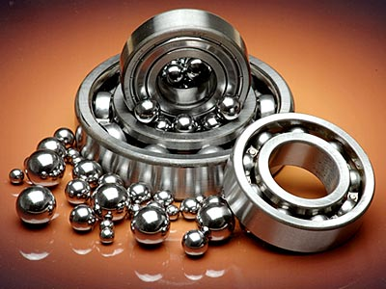
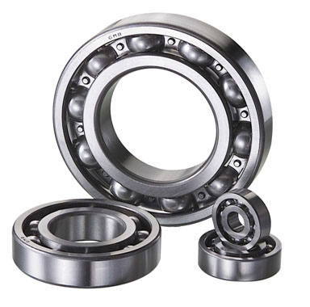
Mất hàng chục thế kỉ để tạo ra sự khác biệt giữa hai loại trục bánh xe. Đó là sự phát minh ra ổ bi.

Slide 6
Bài 40: LỰC MA SÁT

Slide 7
Hoạt động cá nhân Thời gian: 1 phút
Hãy chỉ ra các lực tiếp xúc với tủ?
Các lực đó các tác dụng gì đối với tủ?
Lực đẩy của người và lực sàn nhà tác dụng vào tủ. Lực đẩy có tác dụng làm cho tủ di chuyển về phía trước người đó; còn lực mà sàn nhà tác dụng vào tủ có tác dụng cản trở sự di chuyển của tủ.

Slide 8
1/ Khái niệm lực ma sát

Slide 9
Thảo luận cặp đôi – Phiếu học tập 02
Thực hiện thí nghiệm tương tự như hình 40.1 và 40.2
Quan sát hình ảnh 40.1, 40.2 trong SGK hoạt động cặp đôi để trả lời các câu hỏi:
+Lực cản trở khi tủ chuyển động tên mặt bàn là lực tiếp xúc hay lực không tiếp xúc?
+ Khi kéo khối gỗ trượt đều trong hình 40.1, 40.2 tại sao giá trị lực kế lại khác nhau?
+Dựa vào kết quả hình 40.1, 40.2, giải thích về nguyên nhân xuất hiện lực ma sát?
Hoàn thành phiếu học tập số 2

Slide 10
Kết luận:
Lực ma sát là lực tiếp xúc xuất hiện ở bề mặt tiếp xúc giữa hai vật.
Nguyên nhân xuất hiện của lực ma sát đó là sự tương tác giữa bề mặt của hai vật

Slide 11
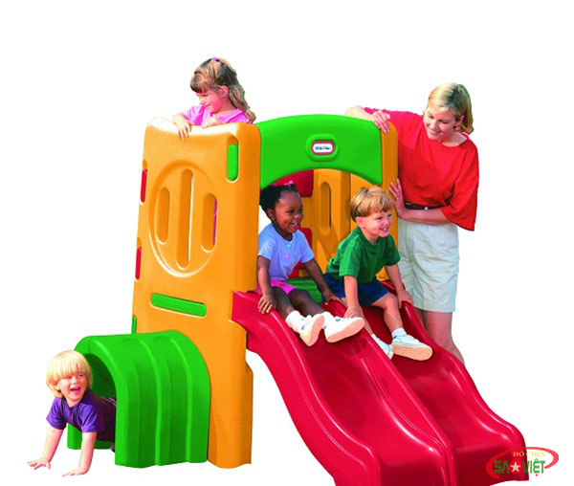
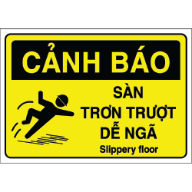
Nhiệm vụ học sinh Thời gian: 2 phút
2/ Lực ma sát trượt
Khi nào xuất hiện lực ma sát trượt?

Slide 12
Quan sát hình ảnh 40.3 trong SGK tiến hành thí nghiệm để hoàn thành phiếu học tập số 3
+ Yêu cầu học sinh cho biết để làm thí nghiệm cần có những dụng cụ gì?
+ Cách tiến hành thí nghiệm?
+ Yêu cầu đại diện từng nhóm lên nhận dụng cụ thí nghiệm.
+ Hai bàn có bốn bạn sẽ ghép thành một nhóm, tiến hành thí nghiệm và cho biết sau khi rời tay khỏi khối gỗ, khối gỗ chuyển động như thế nào?
+ Hoàn thành phiếu học tập số 3.
Sau khi thảo luận, hoàn thành xong phiếu học tập
+ Yêu cầu các nhóm chấm chéo nhau.

Slide 13
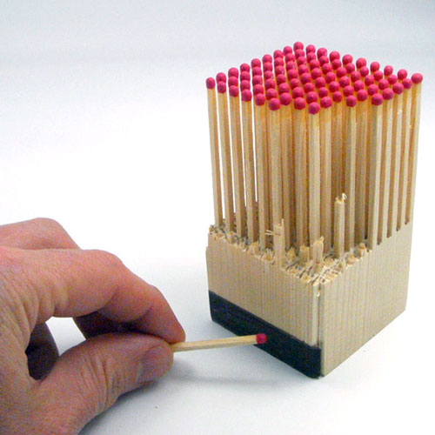
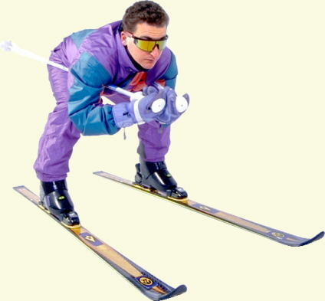
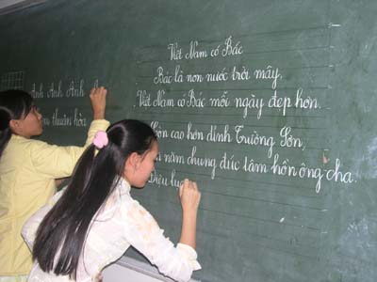
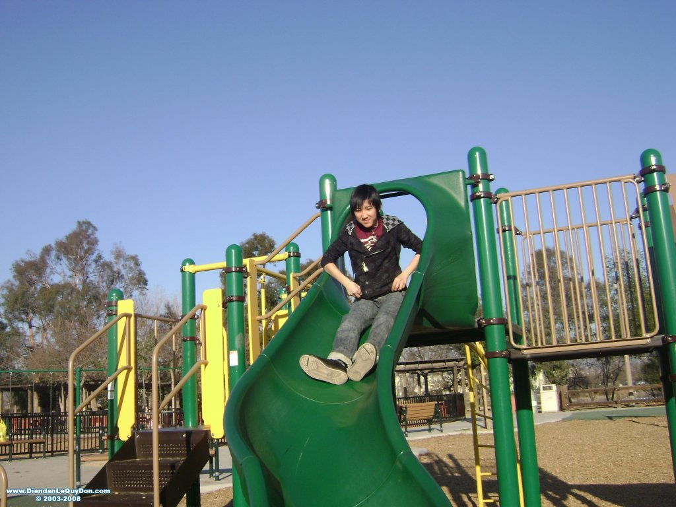
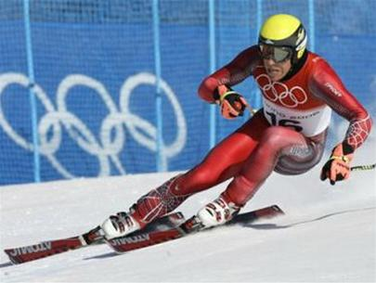
Ví dụ về lực ma sát trượt trong đời sống

Slide 14
Kết luận:
Lực ma sát trượt xuất hiện khi một vật trượt trên bề mặt của vật khác

Slide 15
3. Lực ma sát nghỉ:

Slide 16
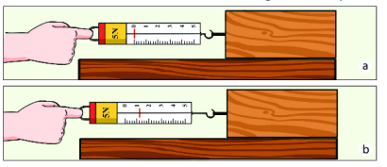
Nhiệm vụ học sinh Thời gian: 3 phút
Khi nào xuất hiện lực ma sát nghỉ?
+ Kéo từ từ khối gỗ trên mặt bàn, quan sát số chỉ của lực kế khi vật chưa chuyển động.
+ Số chỉ lực kế khi vật chưa di chuyển cho biết lực cản trở chuyển động của vật lúc này là bao nhiêu?
+ Lực cản xuất hiện ở đâu khiến vật chưa thể di chuyển dưới tác dụng của lực kéo?

Slide 17
Nhiệm vụ học sinh Thời gian: 3 phút
Quan sát hình ảnh 40.4 trong SGK tiến hành thí nghiệm để hoàn thành phiếu học tập số 4
+ Yêu cầu học sinh cho biết để làm thí nghiệm cần có những dụng cụ gì?
+ Cách tiến hành thí nghiệm?
+ Yêu cầu đại diện từng nhóm lên nhận dụng cụ thí nghiệm.
+ Hai bàn có bốn bạn sẽ ghép thành một nhóm, tiến hành thí nghiệm và cho biết vì sao khi kéo khối gỗ bằng một lực mà nó vẫn nằm yên trên mặt bàn?
+ Hoàn thành phiếu học tập số 4.

Slide 18
Kết luận:
Lực ma sát nghỉ xuất hiện ngăn cản sự chuyển động của một vật khi nó tiếp xúc với bề mặt của một vật khác và có xu hướng chuyển động trên đó.

Slide 19
Lực nào đã giữ quạt trần và các bức tranh không bị rơi xuống khi chịu tác dụng của trọng lực

Slide 20
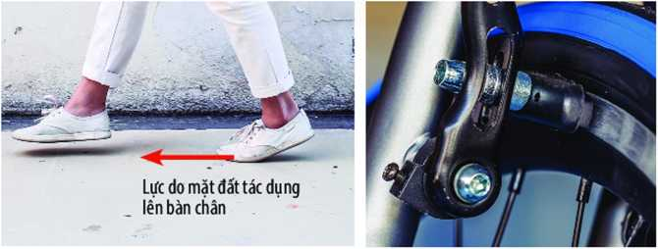
4. Tác dụng và ảnh hưởng của lực ma sát
Lực mà mặt đất tác dụng lên bàn chân
Phanh xe

Slide 21
4.1. Tìm hiểu tác dụng cản trở và thúc đẩy chuyển động của lực ma sát
Quan sát hình ảnh 40.5, 40.6 trong SGK tiến hành thí nghiệm để hoàn thành phiếu học tập số 5.
* Hai bàn có bốn bạn sẽ ghép thành một nhóm, quan sát và thảo luận trả lời các câu hỏi sau:
+ Lực ma sát có tác dụng như thế nào khi vật chuyển động?
+ Khi đi bộ trên mặt đường trơn, điều gì sẽ xảy ra?
+ Khi người lái xe bóp phanh, điề gì xảy ra nếu má phanh bị mòn?
+ Hoàn thành phiếu học tập số 5.

Slide 22
Kết luận:
Lực ma sát có thể thúc đẩy hoặc cản trở chuyển động của các vật

Slide 23
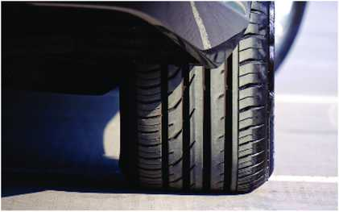
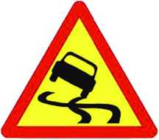
4.2. Tìm hiểu ảnh hưởng của lực ma sát trong an toàn giao thông

Slide 24
4.2. Tìm hiểu ảnh hưởng của lực ma sát trong an toàn giao thông
Quan sát hình ảnh 40.7 trong SGK tiến hành thí nghiệm để hoàn thành phiếu học tập số 6.
+ Hai bạn cùng bàn sẽ ghép thành một nhóm, tiến hành quan sát và thảo luận để trả lời các câu hỏi sau:
- Tại sao sau một thời gian sử dụng dép, lốp xe thì chúng đều bị mòn?
- Hãy nêu hai ví dụ về ảnh hưởng có lợi và có hại của ma sát trong giao thông?
+ Hoàn thành phiếu học tập số 6.

Slide 25
Kết luận:
Lực ma sát có vai trò quan trọng trong an toàn giao thông đường bộ

Slide 26
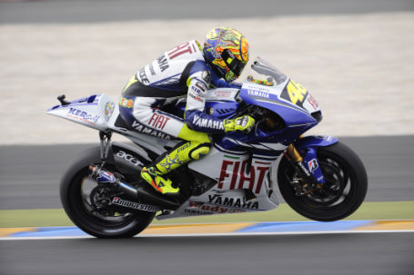
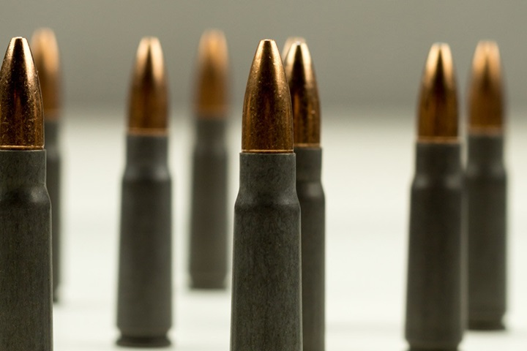
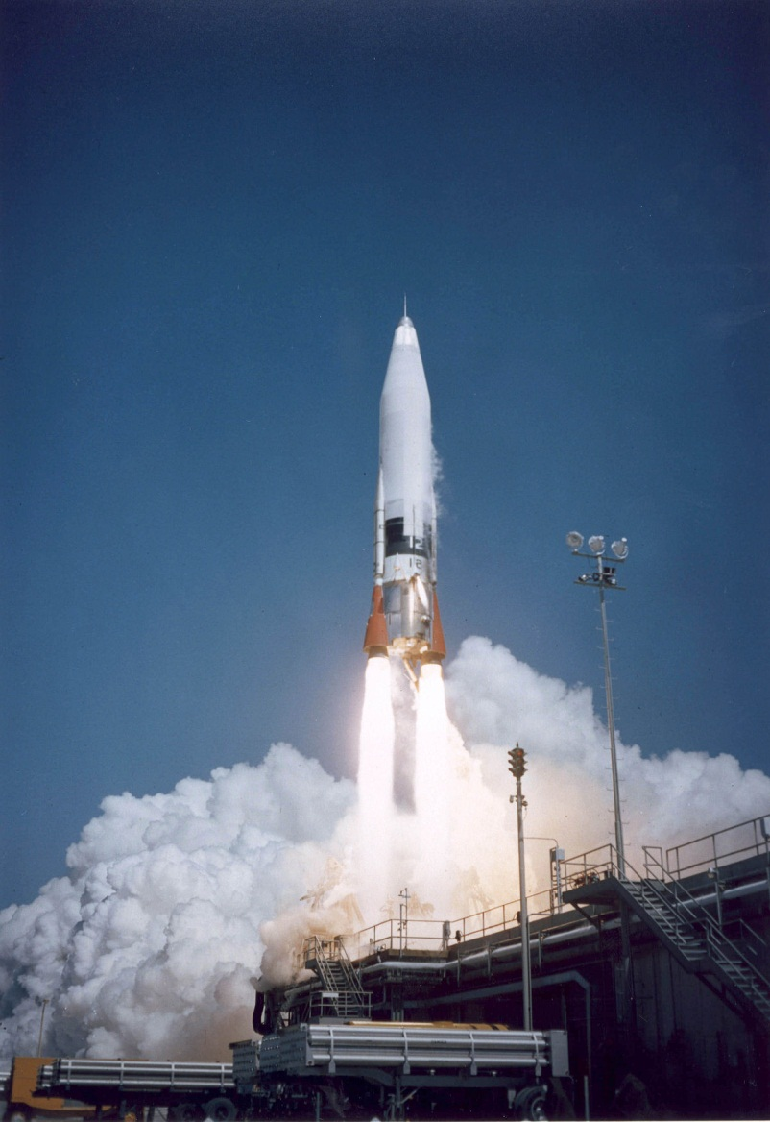
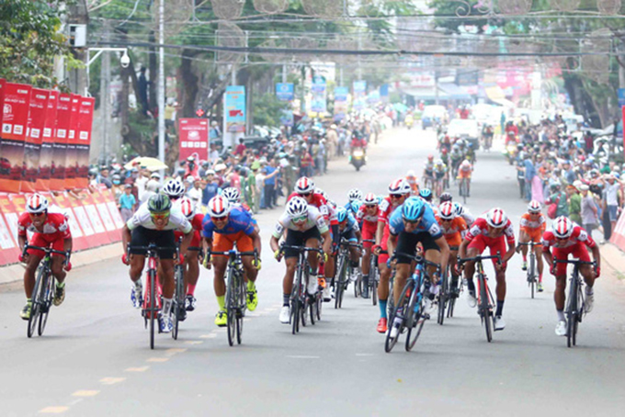
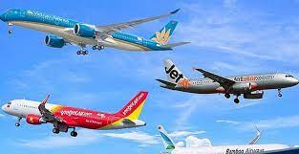
5. Lực cản của không khí

Slide 27
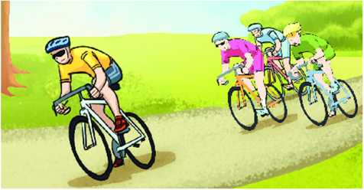
5. Lực cản của không khí
5.1. Tìm hiểu về lực cản của không khí
Quan sát hình ảnh 40.9 trong SGK để trả lời câu hỏi:
+ Hai bàn có bốn bạn sẽ ghép thành một nhóm, quan sát và thảo luận trả lời các câu hỏi sau:
+Vì sao các vận động viên đua xe thường cúi khom thân người gần như song song với mặt đường?

Slide 28
5.2. Thực hiện thí nghiệm.
Các nhóm là thí nghiệm 3 trong SGK để trả lời câu hỏi SGK
+ Hai bàn bốn bạn sẽ ghép thành một nhóm, tiến hành quan sát và thảo luận để trả lời các câu hỏi sau:
+ Tờ giấy nào rơi chạm đất trước? Tại sao?
+ Chọn đại diện một nhóm lên bảng trình bày kết quả

Slide 29
Kết luận:
Khi vật chuyển động trong không khí sẽ có lực cản của không khí tác dụng lên vật

Slide 30
Lực ma
sát trượt
Lực ma
sát nghỉ
Tìm hiểu về
lực cản của
không khí
Tìm hiểu tác dụng
cản trở
và thúc đẩy
chuyển động của
lực ma sát
Tìm hiểu ảnh hưởng của lực
ma sát trong an
toàn giao thông

Slide 31
Luyện tập
Câu 1: Phát biểu nào sau đây về lực ma sát là đúng?
A. Lực ma sát cùng hướng với hướng chuyển động của vật.
B. Khi vật chuyển động nhanh dần, lực ma sát lớn hơn lực đẩy.
C. Khi vật chuyển động chậm dần, lực ma sát nhỏ hơn lực đẩy.
D. Lực ma sát cản trở chuyển động trượt của vật này trên bề mặt vật kia.

Slide 32
Câu 2. Một vật đặt trên mặt bàn nằm ngang. Dùng tay búng vào vật để nó chuyển động. Vật sau đó chuyển động chậm dần vì có
A. trọng lực.
B. lực hấp dẫn.
C. lực búng của tay.
D. lực ma sát.

Slide 33
Câu 3. Lực ma sát trượt xuất hiện trong trường hợp nào sau đây?
A. Ma sát giữa các viên bi với ổ trục xe đạp, xe máy.
B. Ma sát giữa cốc nước đặt trên mặt bàn với mặt bàn.
C. Ma sát giữa lốp xe với mặt đường khi xe đang đứng yên.
D. Ma sát giữa má phanh với vành xe.

Slide 34
Luyện tập
1. Tại sao mặt lốp xe không làm nhẵn?
2. Tại sao cần quy định người lái xe cơ giới (ô tô, xe máy, …) phải kiểm tra lốp xe thường xuyên và thay lốp khi đã mòn?
3. Tại sao khi đi dép đế bị mòn thì thường bị trơn trượt và dễ ngã?
4. Hãy giải thích các hiện tượng sau và cho biết trong các hiện tượng nàỵ, ma sát có lợi hay có hại: ô tô đi vào bùn dễ bị sa lầỵ.

Slide 35
Vận dụng
1. Tại sao mặt dưới của dép lại gồ ghề?
2. Hãy chỉ ra sự xuất hiện của lực ma sát khi đang đi xe phanh gấp bánh xe trượt trên mặt đường.
3. Tại sao khi đi dép đế bị mòn thì thường bị trơn trượt và dễ ngã?
4. Tại sao dùng tay kéo một chiếc bàn nhưng bàn vẫn đúng yên?

Slide 36
Nhiệm vụ học tập tại nhà:
+ Vào những ngày thời tiết nồm, nền nhà thường bị trơn trượt. Em hãy tìm cách giải quyết vấn đề trên.
+ Hãy chụp ảnh, quay video minh chứng cho cách giải quyết của em.
+ Báo cáo trước lớp tiết học sau.
+ Làm bài tập về nhà: phần bài tập trang 176 Sgk.

Slide 37
Chúc các em học tập tốt

